Slide 1
차례
KSL 교수학습 방법론
언어교육의 고민과 방안
백워드 교육과정-온고지신프로젝트
그 외
질의응답

Slide 2
1. KSL 교수학습 방법론
전신반응 교수법
(Total Physical Response Method)
-어린 나이의 초기학습자에게 알맞음
-내성적인 성격을 지닌 학생들은 발화에 대한 자신감이 결여되어 구두로 반응하기 쉽지 않음->몸으로 반응하게 하는 방법
-”두 손을 머리에 올려 보세요“하면 두 손을 머리에 올리는 것->목표어를 충분히 알아듣지 못하는 학생도 신체의 움직임을 따라하는 과정에서 무슨뜻을 가진 단어인지 짐작 가능
-활용) 가라사대 게임 등

Slide 3
1. KSL 교수학습 방법론
2) 자연적 접근 방법
(Natural Approach)
-모국어를 배우는 것처럼 자연스러운 습득
-많이 듣고 읽고 자연스럽게 따라하기
-주변 환경에서 목표 언어의 절대적인 input양이 중요
-KFL환경에서 어려운 교수 접근법

Slide 4
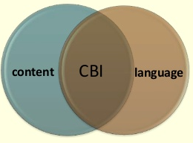
1. KSL 교수학습 방법론
3) 내용 중심 교수법
(Content-Based Approach)
-1차 목적은 수업내용 학습, 2차 목적은 교수 언어 습득
(주제/테마 중심 수업)
-학습자의 현실세계와 연결된 실제적인 언어학습
-학습자의 자연스럽고 강력한 목표 언어 몰입 가능

Slide 5
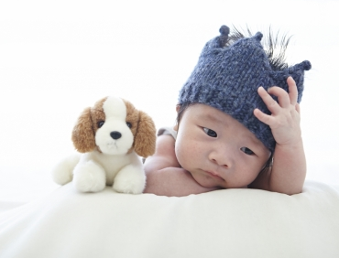
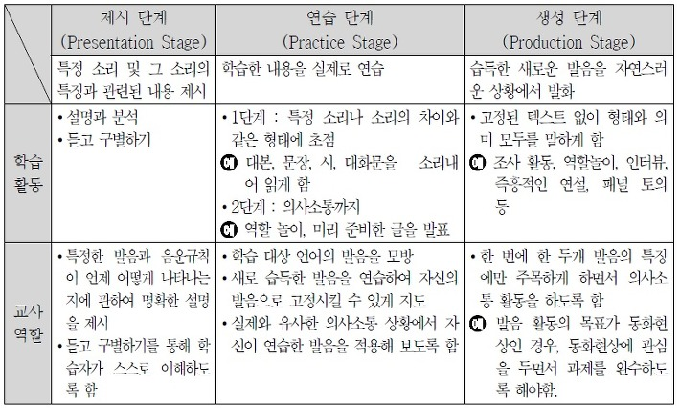
2. 언어교육의 고민과 해결방안
외국어 교육에서의 고민…
말하기 중심 수업
학생들의 수준차 극복한 수업
Presentation(제시 단계)-Practice(연습 단계)-Production(활용 단계)
-주의할 점: 적절한 양의 핵심 문형 및 어휘 명확하게 제시
-교사중심->학생중심
-활용 단계의 시간 충분히 제공
모둠활동을 통한 또래 상호작용(Peer Teaching) 촉진할 수 있는 활동 제시
놀이 교육

Slide 6
2. 언어교육의 고민과 해결방안
1) 초성 카드 놀이(훈민정음 놀이)
ᄀ
ᄂ
ᄃ
ᄅ
ᄆ
ᄇ
ᄉ
ᄋ
ᄌ
ᄎ
ᄏ
ᄐ
ᄑ
ᄒ
1
1
1
1
1
1
1
1
1
1
1
1
1
1
2
2
2
2
2
2
2
2
2
2
2
2
2
2
3
3
3
3
3
3
3
3
3
3
3
3
3
3
4
4
4
4
4
4
4
4
4
4
4
4
4
4
5
5
5
5
5
5
5
5
5
5
5
5
5
5

Slide 7
2. 언어교육의 고민과 해결방안
2)자기소개 빙고
1.이름 2.장점 3.꿈 | 1.이름 2.장점 3.꿈 | 1.이름 2.장점 3.꿈 | 1.이름 2.장점 3.꿈
1.이름 2.장점 3.꿈 | 1.이름 2.장점 3.꿈 | 1.이름 2.장점 3.꿈 | 1.이름 2.장점 3.꿈
1.이름 2.장점 3.꿈 | 1.이름 2.장점 3.꿈 | 1.이름 2.장점 3.꿈 | 1.이름 2.장점 3.꿈
1.이름 2.장점 3.꿈 | 1.이름 2.장점 3.꿈 | 1.이름 2.장점 3.꿈 | 1.이름 2.장점 3.꿈

Slide 8
2. 언어교육의 고민과 해결방안
3)메모리 게임 (단어/문장/…)
회사원
선생님
디자이너
의사
건축가
요리사
변호사
과학자
목사
간호사
소방관
대통령

Slide 9
2. 언어교육의 고민과 해결방안
3)메모리 게임 (단어/문장/…)-수준별 가능
주
할
다음
뭐
토요일에
거예요?
다음 주 토요일에 뭐 할 거예요?

Slide 10
2. 언어교육의 고민과 해결방안
4) 공감만세
<주제> 겨울
1 | 크리스마스
2 | 방학
3 | 눈
4 | 눈사람
5 | 스키
6 | 썰매
7 | 눈싸움
총점

Slide 11

2. 언어교육의 고민과 해결방안
5) 당신의 이웃을 사랑하십니까?
당신의 이웃을 사랑하십니까?
네./아니요.
그럼 어떤 이웃을 사랑하십니까?
안경을 쓴 이웃을 사랑합니다.

Slide 12
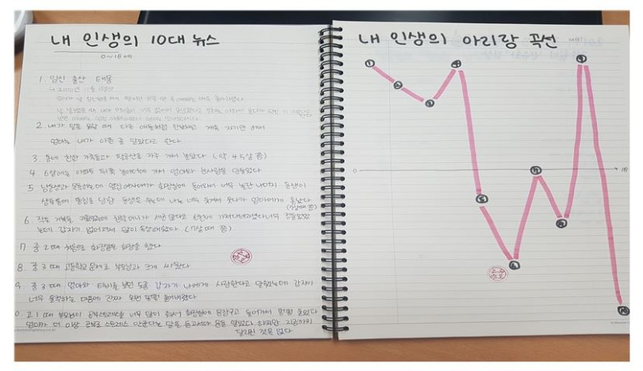
2. 언어교육의 고민과 해결방안
6) 아리랑 곡선-과거형 학습

Slide 13
3. 백워드교육과정
교육평가란?
사전적 의미: 교육목적의 달성도에 관한 증거 및 교육목적의 달성에 영향을 미치는 변인에 관한 증거를 수집하고 그에 대해 교육적 의사결정을 내리는 과정
평가자가 어떤 교육관을 가지고 있는지에 밀접한 관련을 갖고 있음

Slide 14
3. 백워드교육과정
교육평가의 종류
-선택형 문항:지필식 시험(선다형,연결형 문항)
-구성형 문항:서답형 시험(단답형,괄호형, 논술형의 문항유형)
-수행평가:수행과제, 채점기준을 갖고 과제 수행->문제해결과정->지식활용과정 평가

Slide 15
3. 백워드교육과정
올바른 평가란?
결과 중심에서 과정중심으로
과정 그 자체를 평가해야 함-동기를 갖고 적극적인 참여를 하는지?,목표방향으로 잘 따라오는지

Slide 16
이해중심 교육과정
백워드 설계

Slide 17
3. 백워드교육과정
백워드(backward) 설계…??
일반적인 수업 설계
백워드 수업 설계
1단계
목표설정
2단계
학습내용 및 방법 선정
3단계
평가계획
1단계
목표설정
2단계
평가계획
3단계
학습내용 및 방법 선정
백워드 설계는 수업목표-교육내용-평가를 자연스럽게
연결 시키기 위한 수업설계 방식입니다.

Slide 18
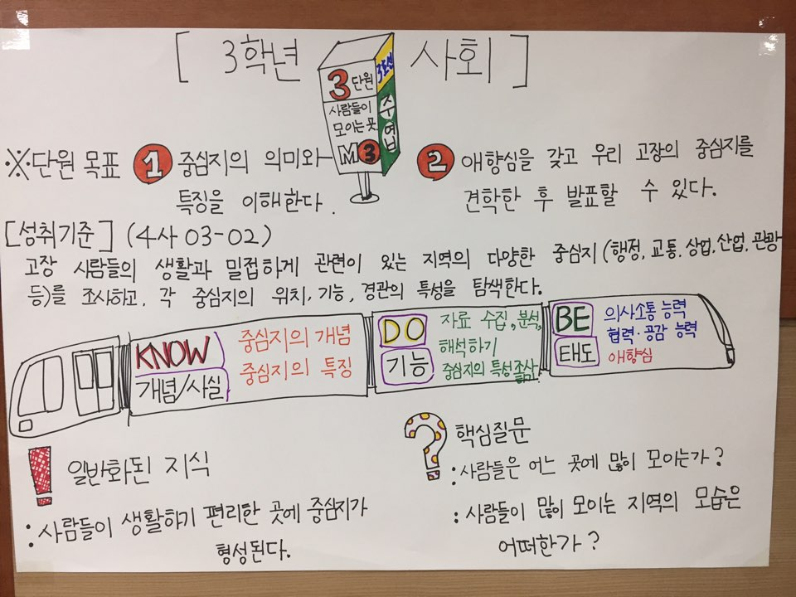
3. 백워드교육과정
일반화 혹은 원리의 성격을 띠는 문장
진정한 학습을 했다면 학습 후에 핵심 질문에 답할 수 있어야 함.

Slide 19
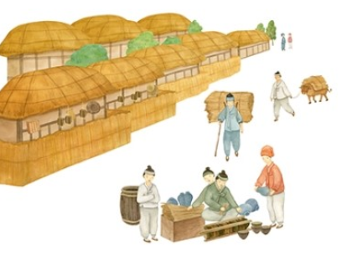
溫故知新
3. 백워드교육과정
옛 것을 알고 새 것을 익힌다.

Slide 20
3. 백워드교육과정
차시 (날짜) | 과목 | 맞춤형 수업 | 학 습 활 동 | WHERETO
1~3 (10/9,11,12) | 사회 |  | ⦁프로젝트 학습 안내 및 수행평가 안내 ⦁프로젝트 학습 과제(온고지신 발명품)제시 ⦁옛날과 오늘날 사람들의 생활모습 살펴보기 ⦁옛날과 오늘날 생활모습을 기준에 따라 분 류하고 비교하기 | ⦁W, H ⦁E1
3 (10/17) | 사회 |  | ⦁옛날과 오늘날의 의생활 알기 ⦁옛날과 오늘날의 의생활 차이 알기 | ⦁W, T, H, E1,
4~6 (10/19) | 사회 |  | ⦁옛날과 오늘날의 놀이 모습과 특징 살펴보기 ⦁옛날 놀이 해보기 ⦁식생활의 변화 살펴보기 | ⦁W, H, T
7~9 (10/20) | 사회 | ⦁체험학습 (밤가시 마을) | ⦁주생활의 변화 알아보기 ⦁옛것을 체험하기 | ⦁T, E1
10 (10/23) | 사회 |  | ⦁김치, 한복, 온돌에 담긴 조상들의 멋과 슬기 알아보기 ⦁ 온고지신 발명품 과제 제출 및 검토 | ⦁T, E1, R, E2
11~13 (10/24) | 사회 | ⦁학습내용의 다양화 ⦁수행평가 | ⦁옛날의 것과 오늘날의 것을 접목하여 새로운 발명품 만들기 | ⦁E1
14~15 (10/26) | 사회 |  | ⦁온고지신 박람회 | ⦁E2, T, O
16 (10/31) | 사회 | ⦁평가(자기평가, 상호평가, 글쓰기) | ⦁단원 학습 내용 정리하기 | ⦁E2, R
교 과 | 사회
학 년 | 3학년
단 원 | 2. 달라지는 생활 모습
단원목표 | 옛날과 오늘날 사람들의 생활 모습의 유사점과 차이점을 알고 옛날 생활 모습의 특징을 오늘날 생활에 맞게 변형시킬 수 있다.
성취기준 | 옛날과 오늘날의 의식주 생활 및 놀이를 비교하는 활동을 통해 변화, 유사성, 차이점, 인과관계를 학습한다.

Slide 21
溫故知新 박람회

Slide 22
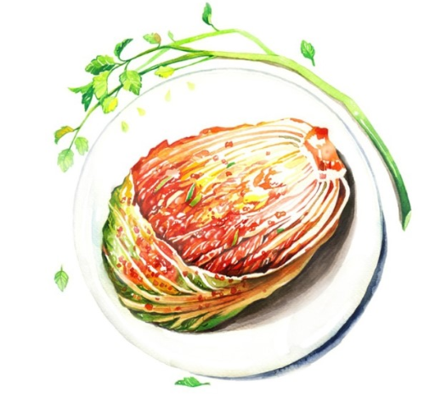
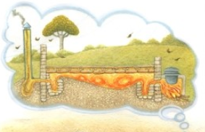
평가 기준
3. 백워드교육과정
· 옛 것과 오늘날의 것의 장점이 잘 들어가 있는가?
· 실제로 활용 가능한가?
· 성실하게 완성도 있게 만들었는가?

Slide 23
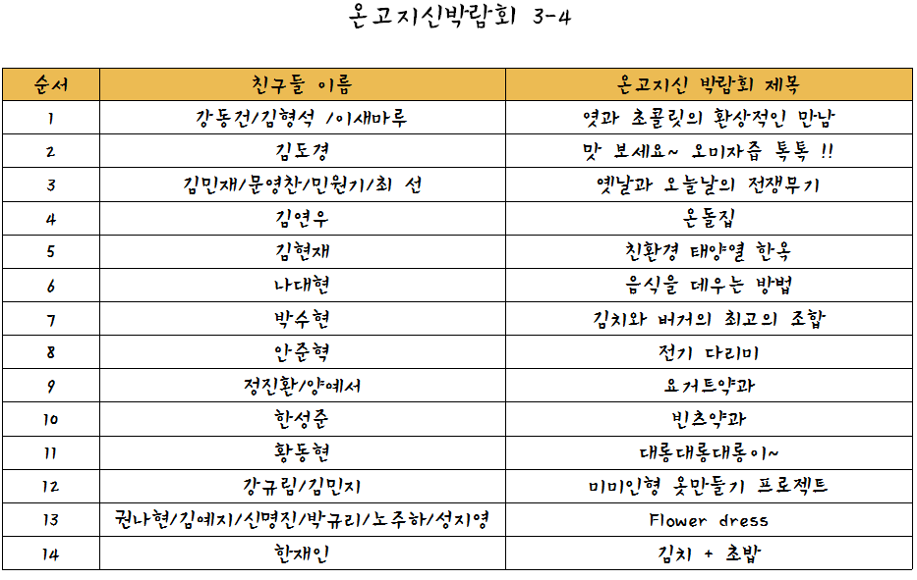
3. 백워드교육과정

Slide 24
3-1 재외동포를 위한 한국어 교재 5단원
3. 백워드교육과정
단원 목표 어휘: 질서,규칙
단원 목표 문법 및 표현: -(으)면 안돼요, 때문에
평가 계획: 우리한국학교의 규칙안내판 만들기

Slide 25
일기쓰기
4. 그외
장점: 훌륭한 복습방법이 된다, 교재 혹은 책의 문장들을 유심히 보게 된다, 한번 써본 것은 잘 잊어버리지 않는다.
<주제일기> - 나에게 요술램프가 있다면 빌고 싶은 세 가지 소원/일 년중 내가 가장 기다리는 순간/내가 생각하는 “좋은 친구란”/내가 가장 행복한 순간은? 등등

Slide 26
독서교육
4. 그외
슬로우리딩 –천천히 읽고 깊게 생각하기(재구성)
윤독도서- 다 같은 책을 읽고 스스로 문제를 만들기

Slide 27

질의응답
5. 질의응답

Slide 28

감사합니다

